Slide 1

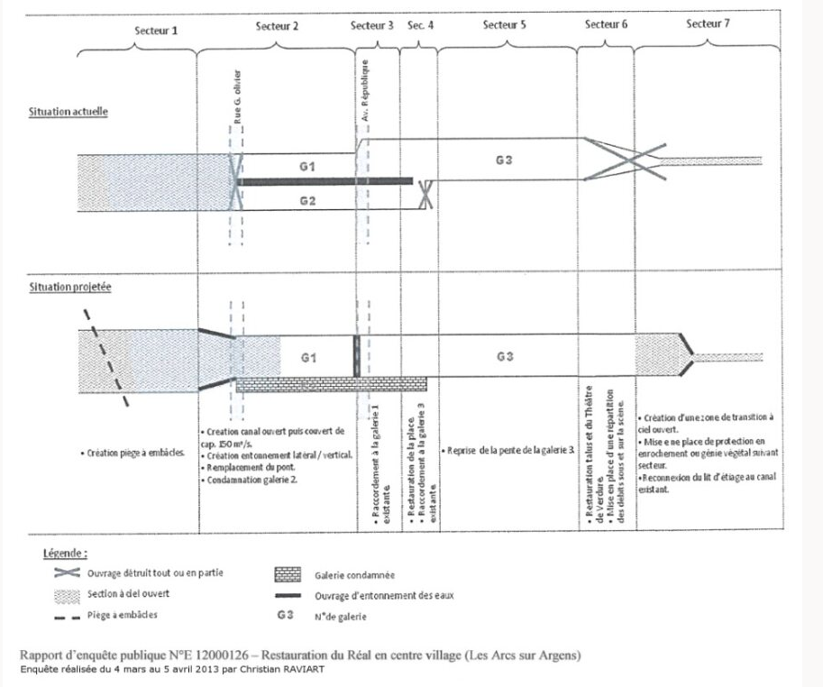
Les galeries sous le Réal
En résumé,
Suite à l’avis de l’autorité environnementale et au rapport de l’enquête publique, les travaux d’aménagements pour la restauration du Réal ont été autorisés en juin 2013 et terminés en 2014.
Pour en savoir plus,
Au XIXe, lors de la couverture du Réal, ce n’était pas une grande galerie mais deux plus petits tunnels qui avaient été réalisés, dans le prolongement des 2 arches du Pont du Réal, reconstruit en 1866.Par ailleurs la galerie n° 2 se terminait en cul de sac et l’eau s’engouffrait à son extrémité dans une 3e galerie située dans le prolongement de la 1e.

Slide 2
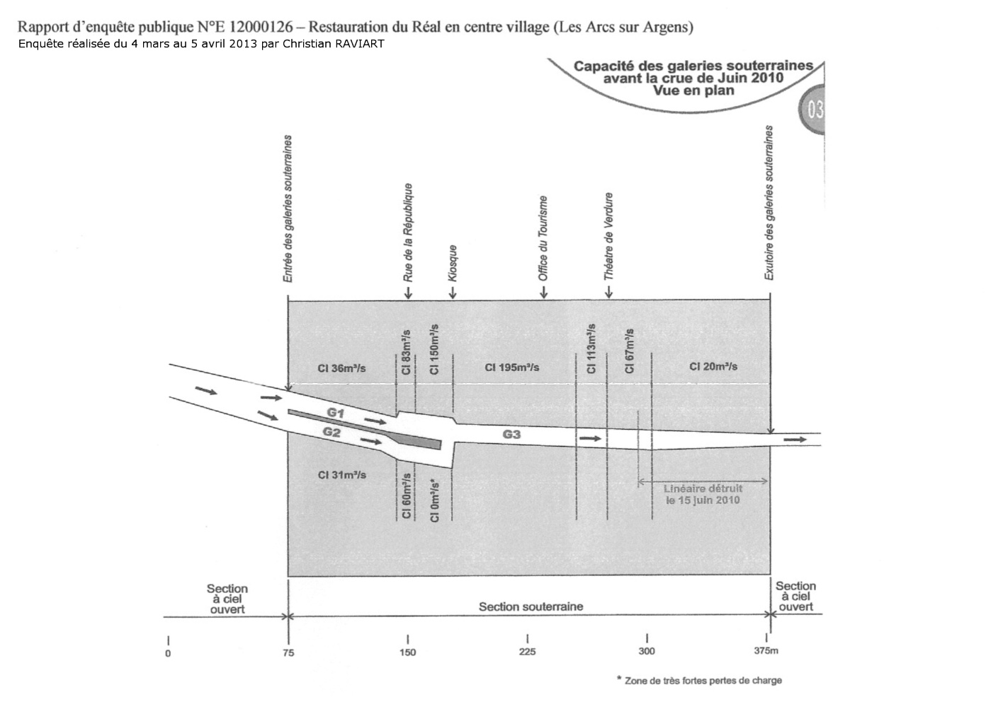
Suite à cette inondation exceptionnelle, la municipalité avait confié à un cabinet d’étude, l’analyse de plusieurs scénarios tenant compte de l’intensité des pluies, l’environnement, la géologie, etc. 6 scénarios on été présentés et les travaux ont envisagé le pire des 6.
Les objectifs des travaux étaient de :
Réduire les embâcles à l’entrée des galeries souterraines.
Absorber un débit comparable à celui produit lors de la crue.
Permettre le passage de l’eau sous le village.
Restituer le débit au vallon naturel en aval du théâtre de verdure, en limitant les phénomènes d’érosion du milieu.
Pour cela il a été décidé de condamner définitivement la galerie n°2 pour ne faire qu’une seule et même galerie, plus large (7m de large, sur 5m de haut), droite, et avec une plus grande pente. Par ailleurs des « entonnoirs » ont été aménagés, de manière à faciliter l’absorption de l’eau par la galerie. Enfin, un « bassin de dispersion » a été aménagé à la sortie de la galerie : il s’agit d’une zone de transition permettant de réduire la vitesse du flux et un étalement contrôlé de l’eau.
*Source : rapport d’enquête publique n° E 12000126 – Restauration du Réal en centre ville + arrêté préfectoral du 6 juin 2013 portant autorisation à la restauration du Réal.

